Slide 1
食品质量与安全专业介绍

Slide 2








食品工业是制造业第一大产业，是永恒不衰的长青产业
中国是全球最大的食品贸易国：
进、出口食品1200多亿美元，涉及210个国家（地区），形成“买全球、卖全球”食品贸易格局
食品工业是国民经济支柱产业：
2024年，食品规模企业总产值突破10万亿，占全部工业比重8.7%
就业规模最大
食品工业平均用工人数500余万人，从业人数占总就业人数比例13.5%
全球灯塔工厂
制造业数字化与智能化
最高水平企业
食品与饮料共有35个品牌上榜，排名第一
全球132家，食品行业7家，中国4家，排名全球第一

Slide 3
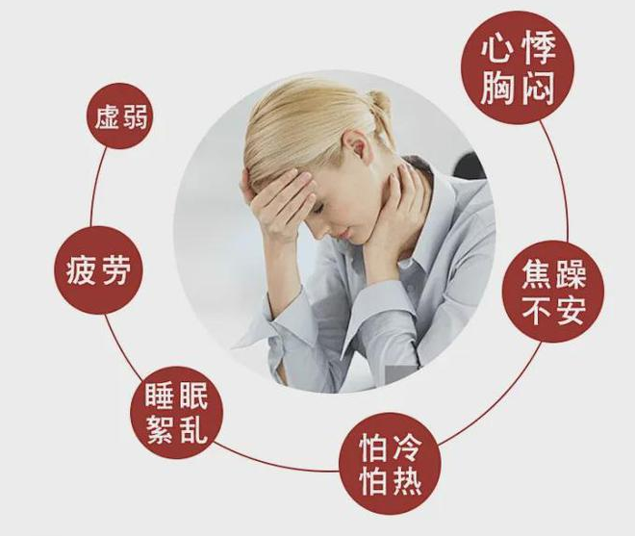
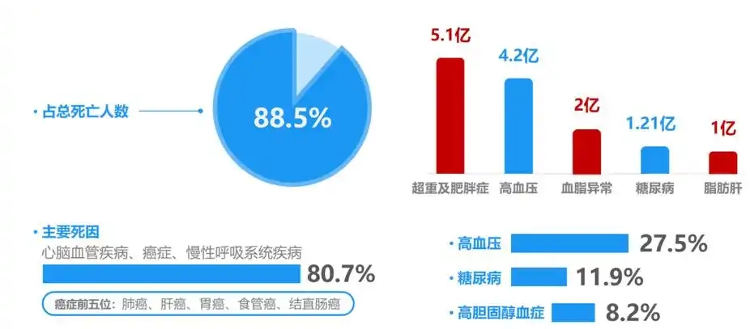
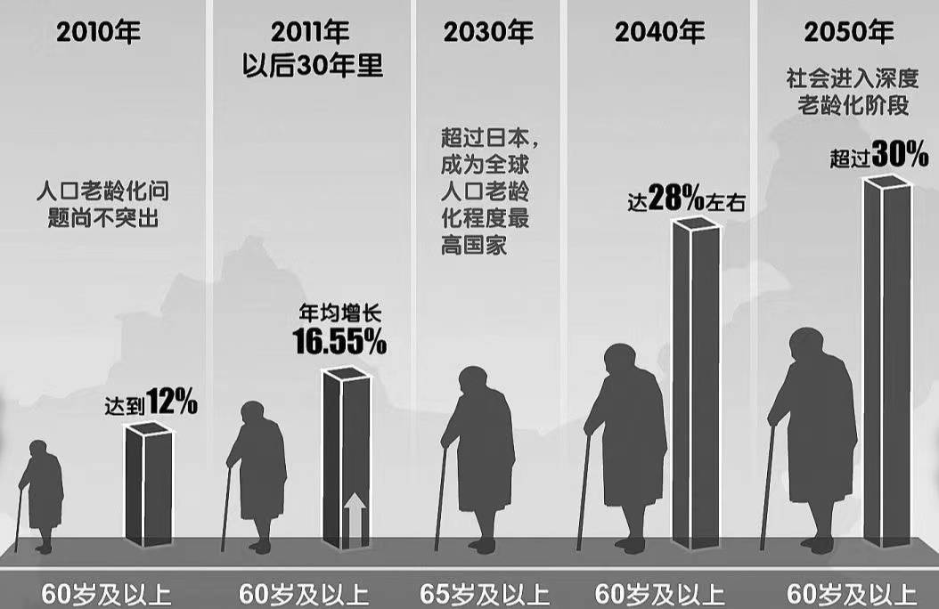
亚健康+老龄化，大健康行业是下一个行业“风口”
亚健康正在侵蚀我们的身体：我国超过70%的人群处于亚健康状态，长期失眠、内分泌紊乱、免疫力低下、以及情绪问题困扰越来越多的年轻人。
慢病和代谢性疾病人群迅速扩大：我国糖尿病、高血压、高血脂、肥胖等慢性病发生率超过50%。
老龄化趋势加剧：我国老龄化人口占比14.3%，迈入“深度老龄化社会”（14%以上）
因饮食不合理、缺乏运动、精神压力大等导致的各种亚健康问题
我国慢性病发展现状
我国不同时期老龄化程度

Slide 4
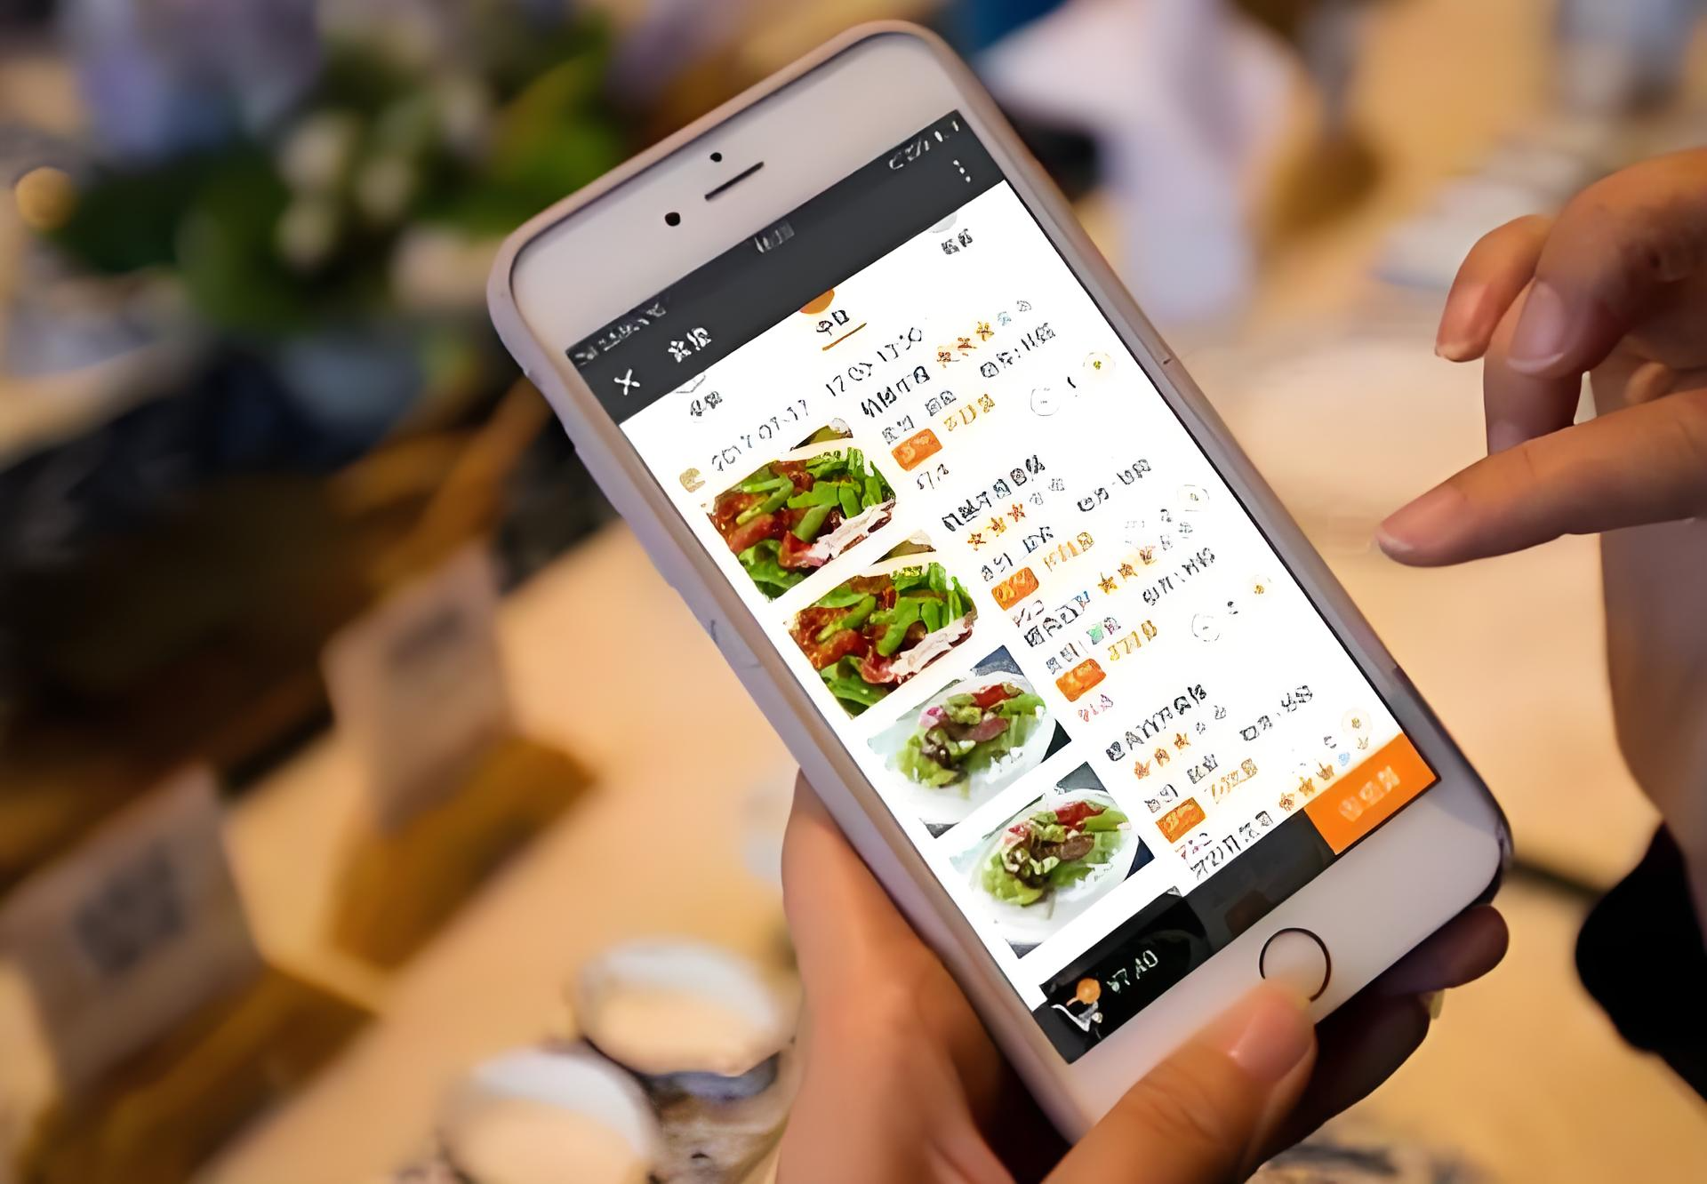
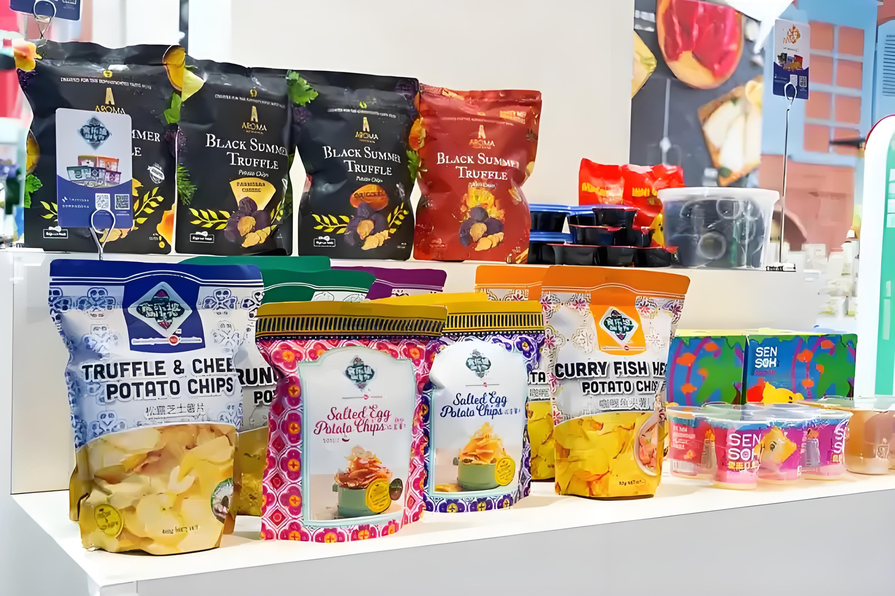
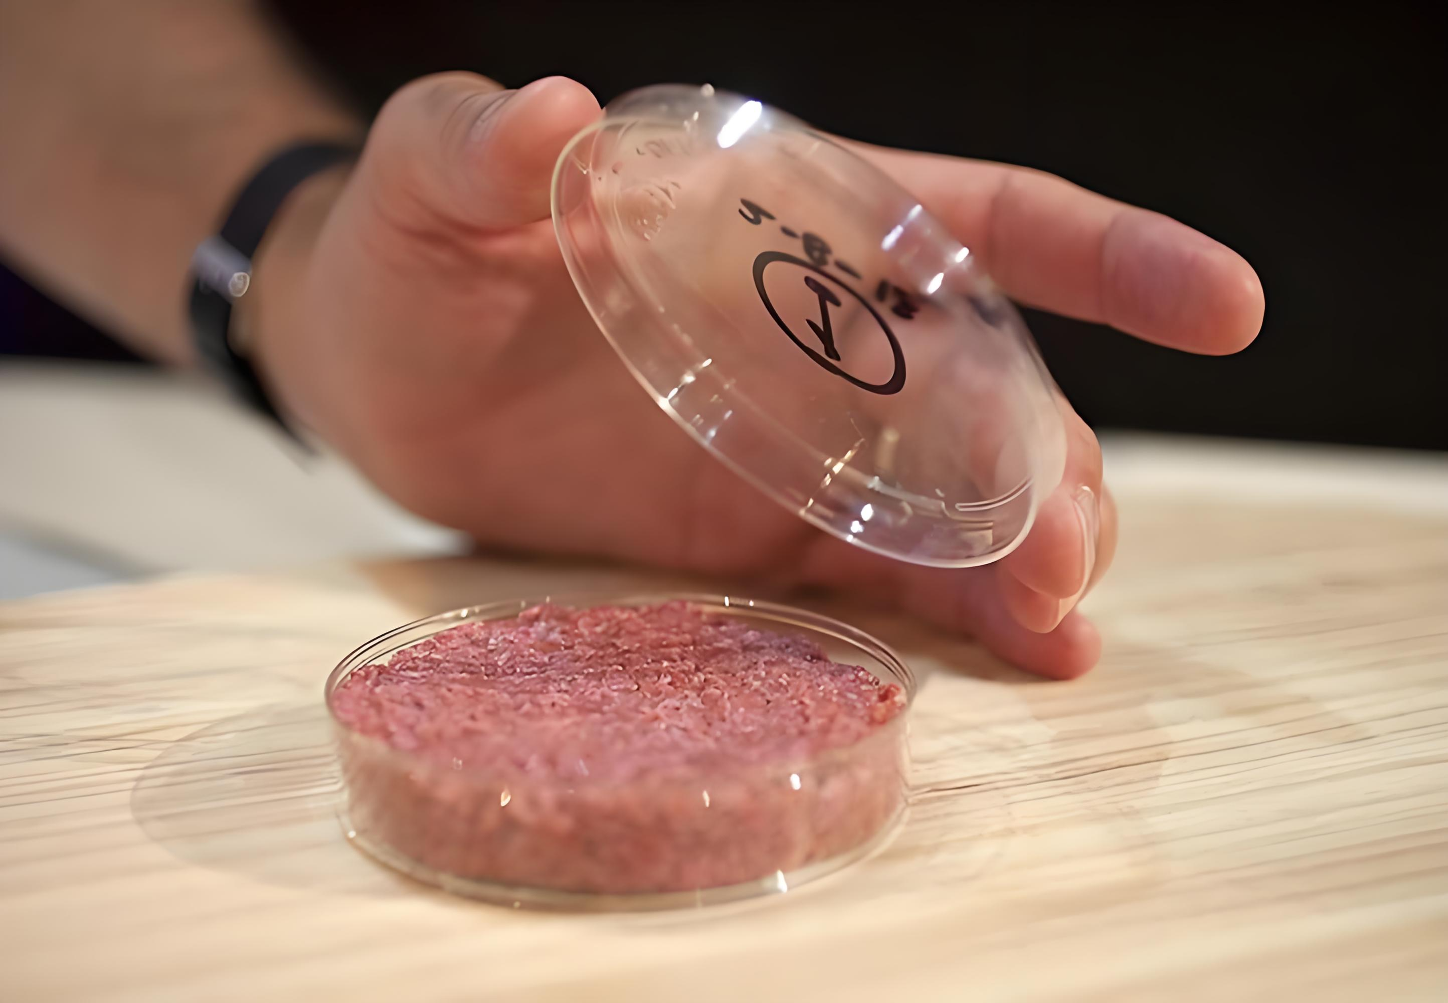
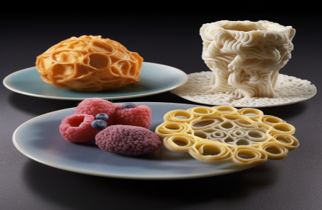
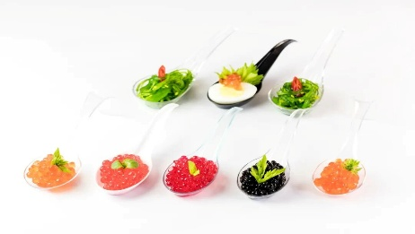
食品安全新态势亟需食品安全监管高级人才
商业模式变革
新兴领域食品蓬勃兴起
网络订餐、直播电商等新业态爆发式增长，供应链碎片化加剧监管盲区
人造肉、3D食品、分子食品等新型品类激增，食品未知风险和真实性分析检测难度剧增
网络订餐
直播电商
人造肉
3D食品
分子食品
政府监管端
海关‌、市场监管、卫生健康、农业农村等持续设置相关岗位，提供稳定编制就业机会
政策红利端
国家强制食品企业配备“食品安全工程师”，新增食品安全管理师岗位就达8.7万个+
企业管理端
90%规模以上食品企业已建立HACCP体系，体系内审员供不应求
技术前沿端
第三方检测机构数量年增23%，掌握多组学、高分辨质谱、快检等前沿技术，成为抢手人才

Slide 5
目 录
1.专业负责人介绍及专业师资队伍简介
2.专业覆盖领域介绍
3. 专业历史沿革
4. 专业学习攻略
5. 专业特色优势
6. 专业学生培养质量

Slide 6
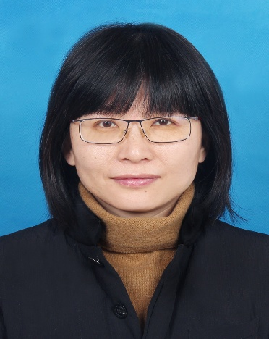
1. 专业带头人介绍及专业师资队伍简介
专业带头人——徐斐，江西临川人，教授/博导
学习工作经历：
1989-2000 无锡轻工业学院/江南大学 食品工程、食品科学 本硕博
2000-至今 上海理工大学 食品研究所 讲师、副教授、教授
2015-2016 美国俄勒冈州立大学，食品科学与工程系，访问学者
个人主要荣誉：
宝钢优秀教师
上海领军人才
上海市优秀学术/技术带头人
上海市“五一” 巾帼奖
主要社会兼职：
上海食品快速检测工程技术研究中心主任
上海市食品安全专家委员会委员
上海市学位委员会食品学科评议组成员
上海市食品药品安全研究会理事
九三中央科普工作委员会委员等
长期专注于食品质量安全快速检测和风险评估研究
是国内食品速测生物传感器研发的开创学者之一
联系邮箱：xufei.first@263.net

Slide 7
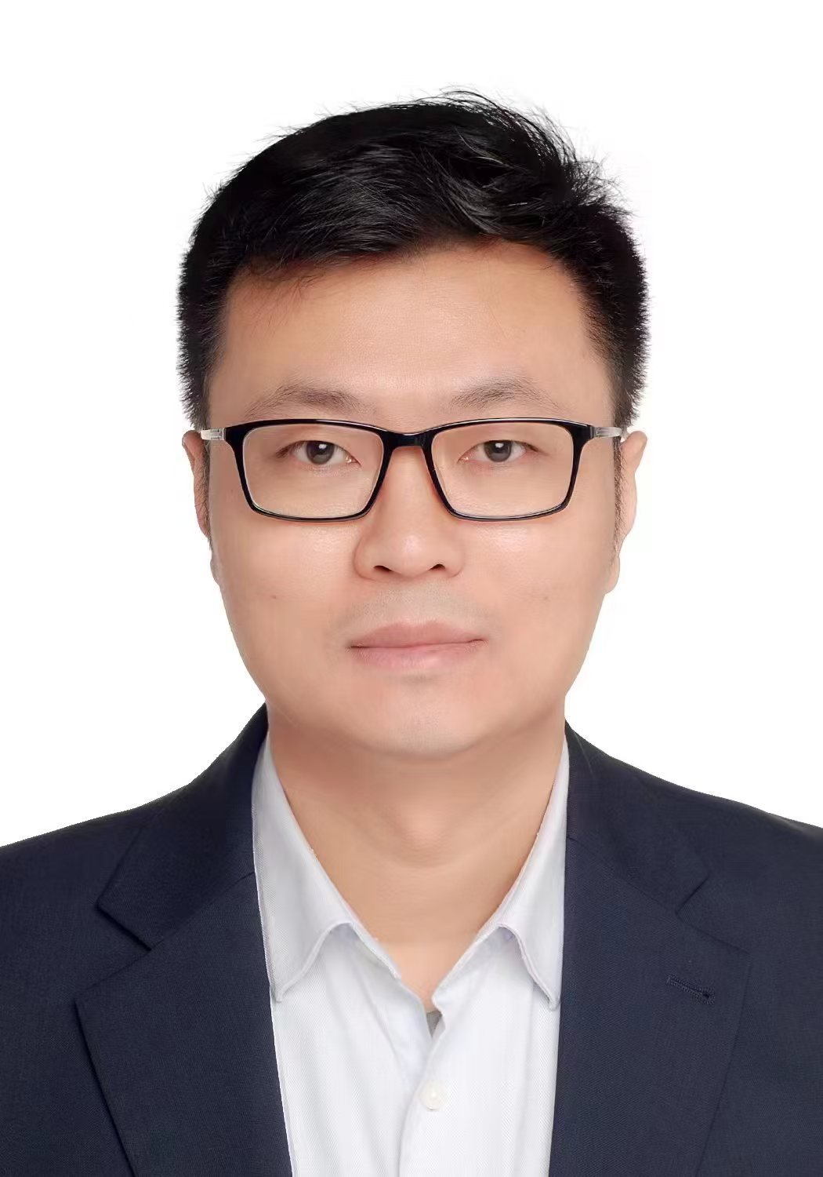
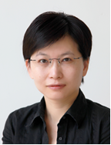
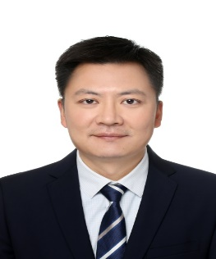
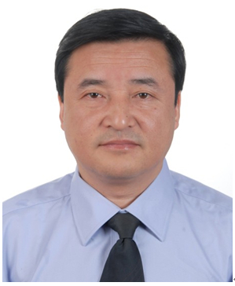
1. 专业带头人介绍及专业师资队伍简介
师资队伍：共49人，17位教授，23位副教授，全具有博士学位，其中博导24名
国家级人才 7人
专业建设
2024软科中国大学专业排名 19/150所 A级
上海市一流本科专业
拥有一级学科博士点
拥有博士后流动站
省部级人才 22人
海外学习经历 32人
博士学位49人
方亚鹏 教授，健康科学与工程学院 院长、“十四五”国家重点研发计划首席科学家。长江学者、万人计划、优青、科技部创新人才推进计划、教育部新世纪优秀人才
徐斐 教授，上海理工大学图书馆 馆长、上海食品快速检测工程技术研究中心主任、上海市领军人才、上海市“五一”劳动奖章、上海市学位委员会食品学科评议组成员。
管骁 教授，食品学院 院长、神农青年英才、国家粮食产业技术创新中心主任、上海市优秀学术带头人、全国粮食行业青年拔尖人才。
国家“千人计划”第三批入选者，国家特聘专家，国家“千人计划”联谊会现代农业与食品工作组组长，持有国家发明专利30余项，获省部级自然科学奖、科技进步奖二等奖4项

Slide 8
2. 专业历史沿革
获“食品科学”
二级硕士点
获“食品科学与工程”一级硕士点
获批“上海市高水平大学建设学科”
获批“上海市一流本科专业”
1986
2005
2014
2018
2023
2000
2010
2017
2021
“制冷与低温工程”博士点（含食品冷冻冷藏方向）
开办“食品质量与安全”本科专业
获批“上海市高原学科重点建设点”
获批“食品科学与工程”一级博士点
获批博士后科研流动站
建设有完备的本科生-硕士生-博士生人才培养体系

Slide 9
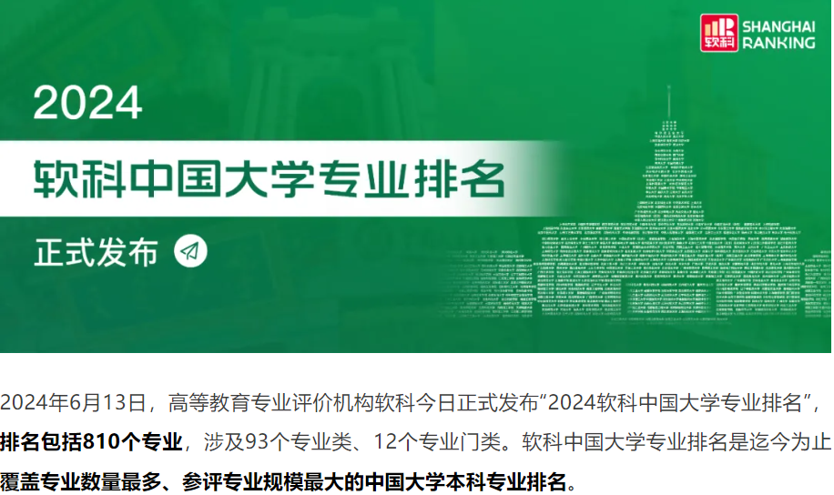
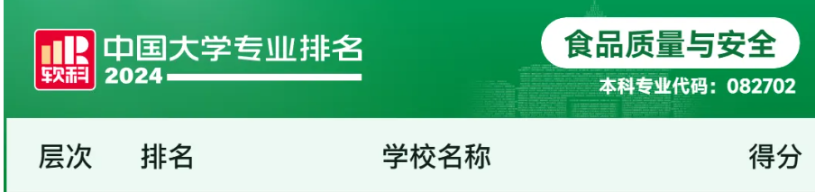



2. 专业历史沿革
拥有一级学科博士
拥有博士后流动站
上海市“双万计划”一流本科专业
上海市教学团队、上海市工人先锋号
上海市一流学科重点建设点
上海市本科教育高地
本科
硕士
博士
30-40人
约120人
约20~30人

Slide 10
3. 专业覆盖领域介绍
食品营养与健康
食品质量与安全控制
●营养学基础理论
●营养搭配的基本方法
●功能食品的开发
●食品活性组分的功效机理
●新型营养健康食品开发
●食品品质发生变化的原因
●食品品质检测技术及仪器
●食品品质的控制技术
●快速检测技术及仪器
●食品加工全过程质量监控
食品基础理论
●物理、化学类等课程
●工科基础课程
●食品工程技术
●工艺、技术、设备
为食品企业、市场监管、海关、标准计量、卫生防疫、产品检验、科研院所等单位培养从事食品安全检验、食品品质控制、食品营养开发和食品质量监督管理等工作的高级复合型应用人才

Slide 11
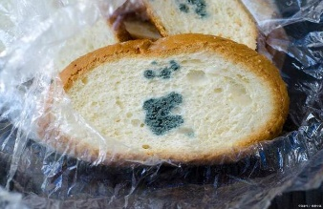
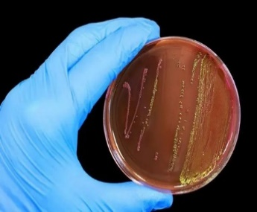
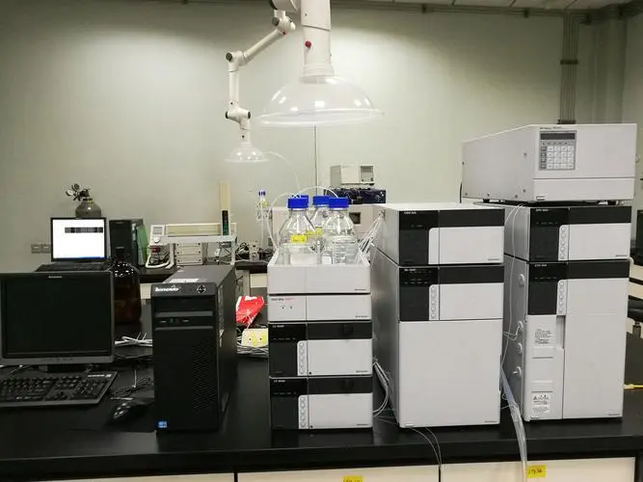
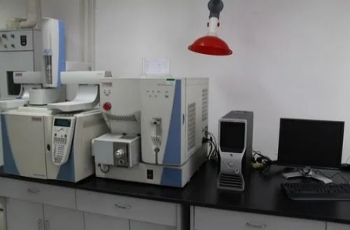
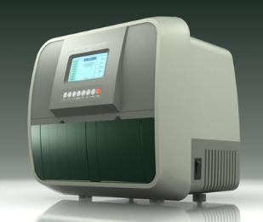
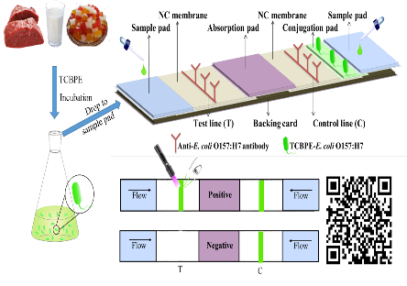


3. 专业覆盖领域介绍
目前是全国特色课程领域
领域1：食品质量与安全控制—食品品质和安全检测
（1）食品安全监控技术
食品分析、食品化学、现代仪器分析、机械设备、微生物学及检验、食品快速检测、大创项目等课程
微生物的分析检测
液相色谱、气相色谱、原子吸收等大型分析仪器
自主研发的快速检测仪器及试纸条
学会不同基质中微生物的分析技术，探寻食品微观世界
学会食品安全监管机构常用大型分析仪器的检测原理及技术
学会市场监管中现场快速检测仪器及试纸条的开发和使用技术
可在市场监管、海关、标准计量、卫生防疫、第三方检验、企业、科研院所等从事分析检测相关工作
11

Slide 12
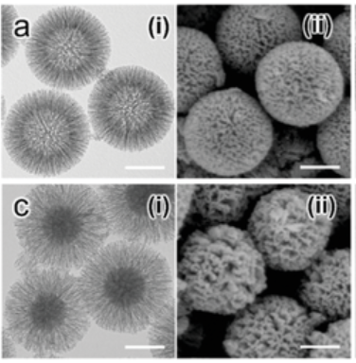
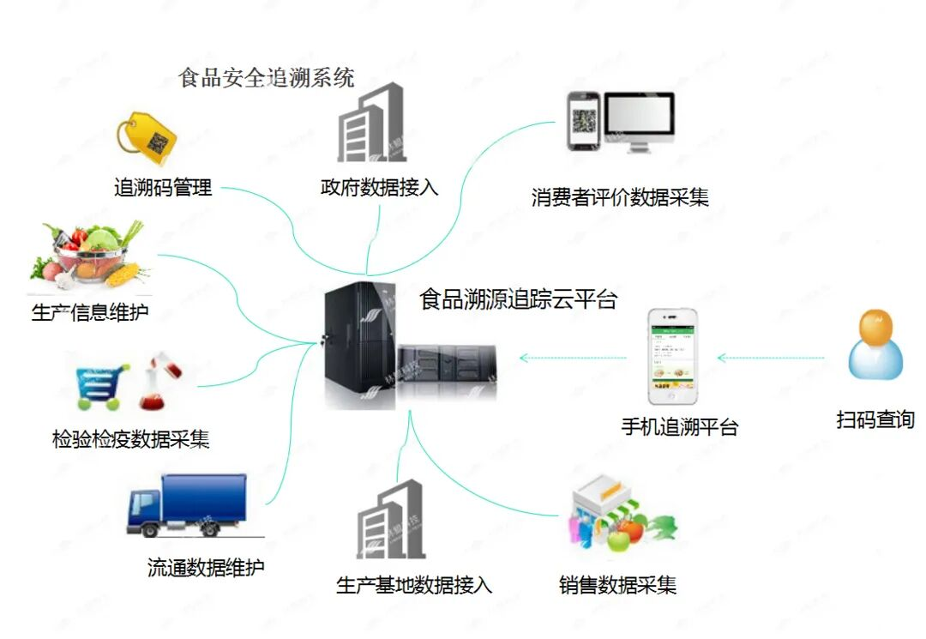
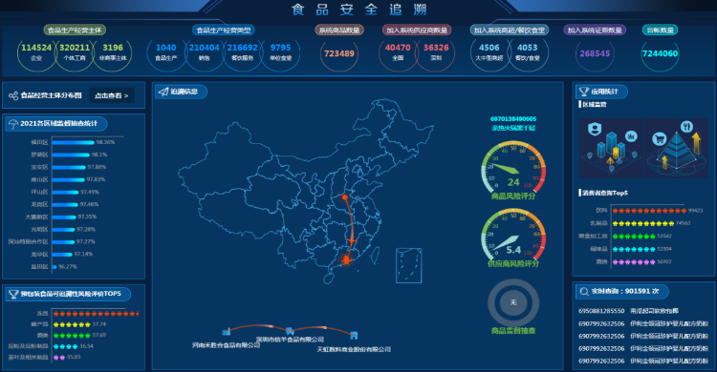
3. 专业覆盖领域介绍
目前是全国特色课程领域
领域1：食品质量与安全控制—食品安全监管
食品安全风险及信息化管理和课程设计、物联网、纳米材料、计算模拟、法律法规、科研项目课程等
互联网+电子标签技术
学习危害物吸附和降解纳米材料的研发
学习食品安全追溯平台的开发技术，保障食品安全
学会危害物风险评估技术，开发食品安全监管智慧平台
可以从事食品安全认证体系审核员、食品安全风险监控、食品安全工程师（品质控制、大数据分析、区块链溯源、智能感官评价、食品进出口贸易合规等）等相关工作

Slide 13
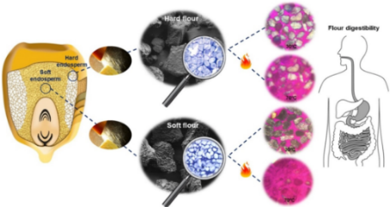
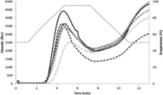
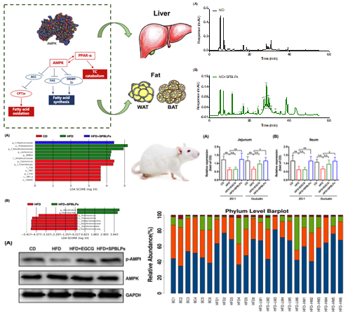
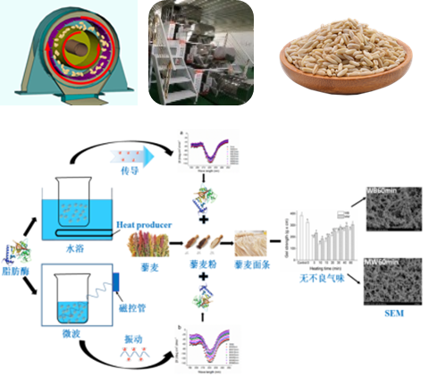
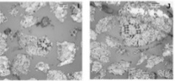
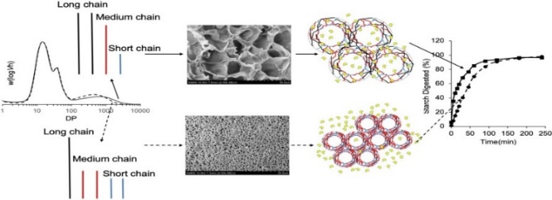

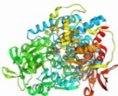
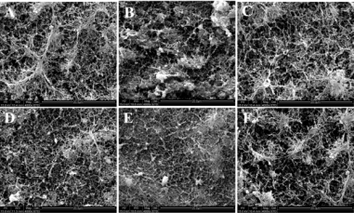
3. 专业覆盖领域介绍
领域2：食品营养与健康
食品营养与功能性开发、毒理学、食品物性学、食品工艺学、科研课程项目、大创项目等课程
营养素物性和消化特性解析技术体系
食物组分营养功能评价和健康调控机制
活性组分制备技术和功能性食品开发
学会营养学基础理论和各类食物物性特点/营养特点
学会评价营养素的健康功能，并掌握营养搭配的基本方法
学会从食品配方/工艺/装备等多角度出发，制备高品质功能食品的技术

Slide 14
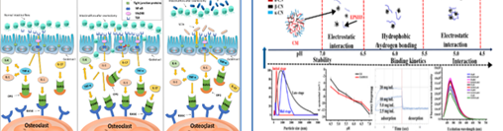
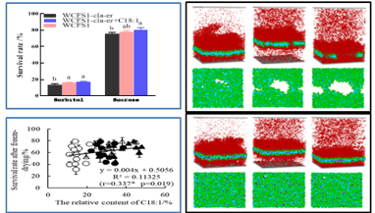
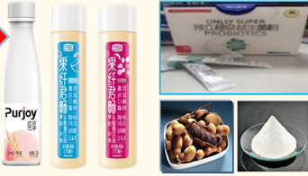
3. 专业覆盖领域介绍
领域2：食品营养与健康
食品微生物学、食品感官评定、生物化学、功能性成分开发、科研课程项目、大创项目等课程
围绕功能性益生菌、多糖、多肽:
生物活性因子与益生菌功能机制解析
生物活性因子与益生菌高效发酵制备技术
创新健康食品产品研发
学习活性组分纯化鉴定、营养健康及活性成份功效机理
学习加工过程中活性组分保持控制技术
学习针对高发慢性病人群和特定人群开发新型营养健康食品
可在医院和营养健康管理机构、功能和特医食品研发部门、香精香料和化妆品研发等精细化工行业、科研院所等企事业单位从事相关工作

Slide 15
4. 专业学习攻略
数学与自然科学类
工程基础课程
核心课程
实践课程
高等数学
线性代数
大学物理
普通化学
分析化学
有机化学
概率论与数理统计
工程学导论
工程制图
物理化学
现代仪器分析
化工原理
食品机械与设备
食品工厂设计与环境保护
食品分析
食品化学
食品营养与功能性开发
微生物学及检验
食品工艺学
食品保鲜与冷链技术
食品安全风险及信息化管理技术
工程创新与实践
化工原理实验
现代仪器分析实验
生物化学实验
食品分析实验
微生物实验
食品工艺实验
食品营养功能实验

Slide 16


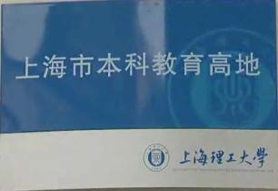
5. 专业特色优势--学科平台
学科平台
省部级科研平台： 国家粮食产业技术创新中心（2021）
上海食品快速检测工程技术研究中心（2019）
上海食品微生物工程技术研究中心（2016）
省部级专业平台：国家一流本科专业—— 食品科学与工程”（2021）
上海市一流本科专业—— 食品质量与安全”（2021）
上海市高水平大学建设学科——“食品科学与工程”（2017）
上海市教学团队——“食品冷冻冷藏与冷冻干燥技术”（2016）
上海市高原学科重点建设点——“营养与食品安全”（2014）
上海市一流学科重点建设点——“营养与食品安全”（2012）
监研学合作平台：上海功能食品产业技术创新战略联盟理事长单位（2016）
上海市食品安全风险评估委员会成员单位（2010）
上海市食品安全舆情监测工作组成员单位（2010）

Slide 17
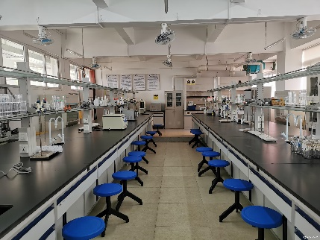
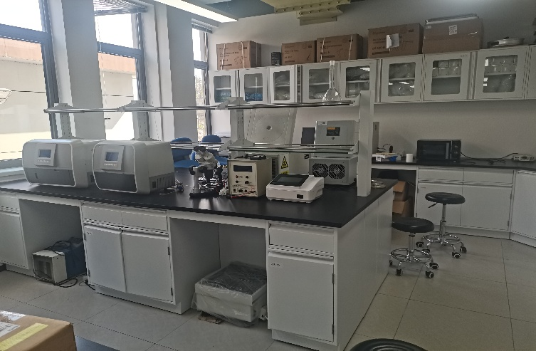
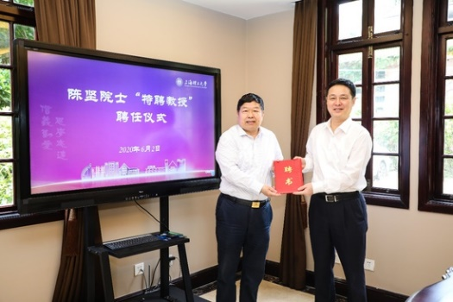
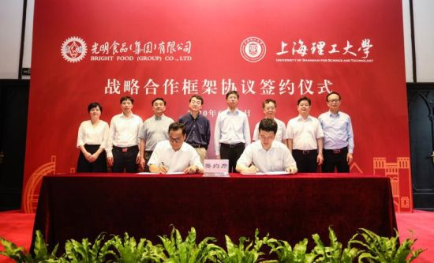
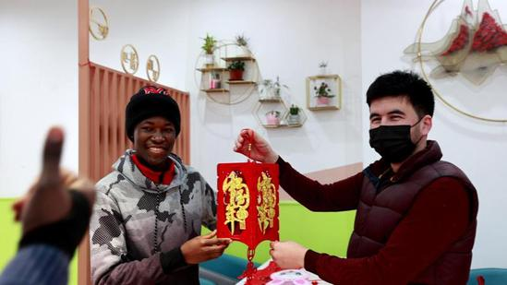
5. 专业特色优势—实践及对外合作平台
校内实践平台
2022年实验室通过教育部工程教育认证
中心实验室面积达到4730平方米
实验设备固定资产6400余万元
涵盖3个专业方向的12个专业实验模块
校外实践平台及对外交流
与光明集团、中科院、国粮院、上海农科院等建立战略合作伙伴关系
与丰益、金枫酒业、SGS、天祥等建立了校企产学研合作基地
成立上海功能食品产业技术创新战略联盟
与上海市市场监管局、质检院、嘉里、良友等多家企事业建立了良好的合作关系
招收蒙古、越南、巴基斯坦等国留学生，与美国、加拿大、英国、澳大利亚等国高校、研究机构开展广泛国际科研合作

Slide 18
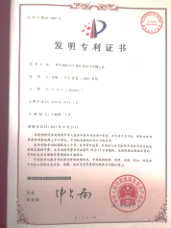

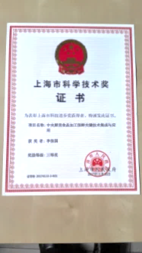


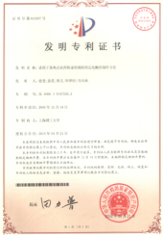
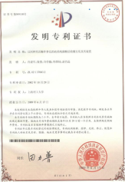
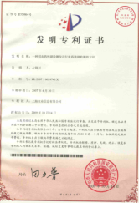
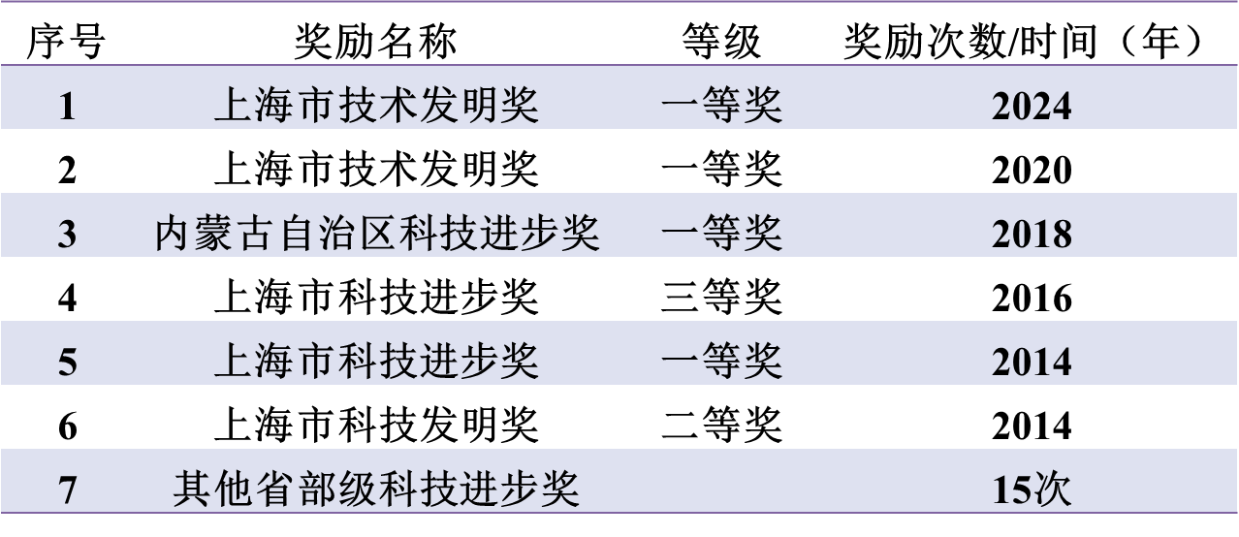
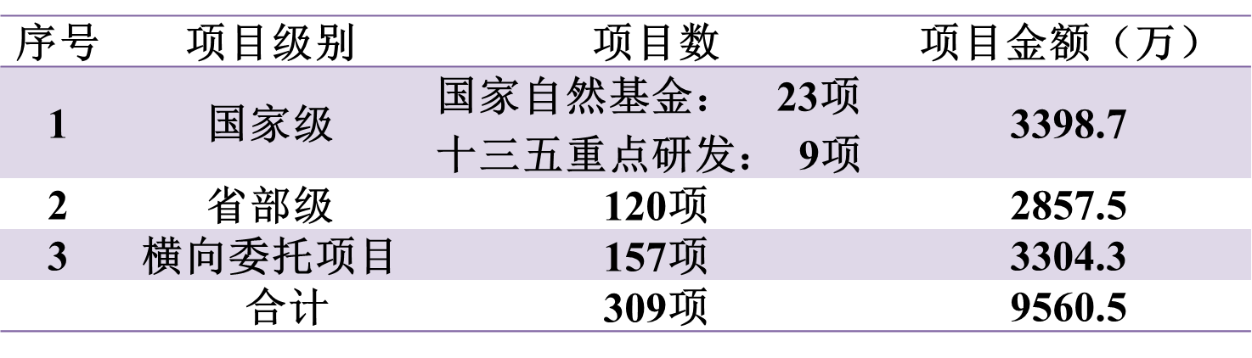
5. 专业特色优势—科研创新平台
近五年
近五年承担科研经费近9600万 ，为学生培养提供了良好保障
发表论文982篇，SCI收录353篇，其中中科院1区和2区近150篇
获得重要科研奖励21项，其中省部级一、二等奖6项
申请发明专利184项，获得授权发明专利93项，其中美国专利1项

Slide 19
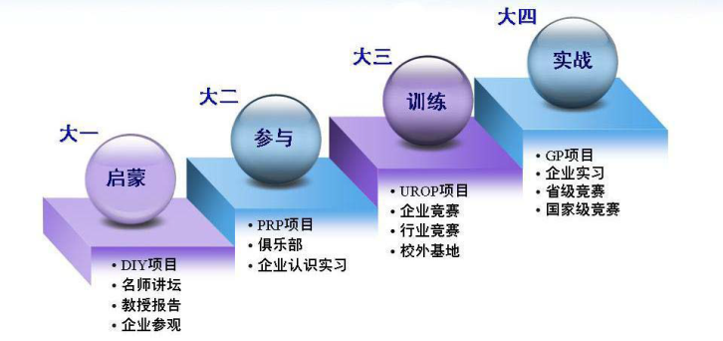
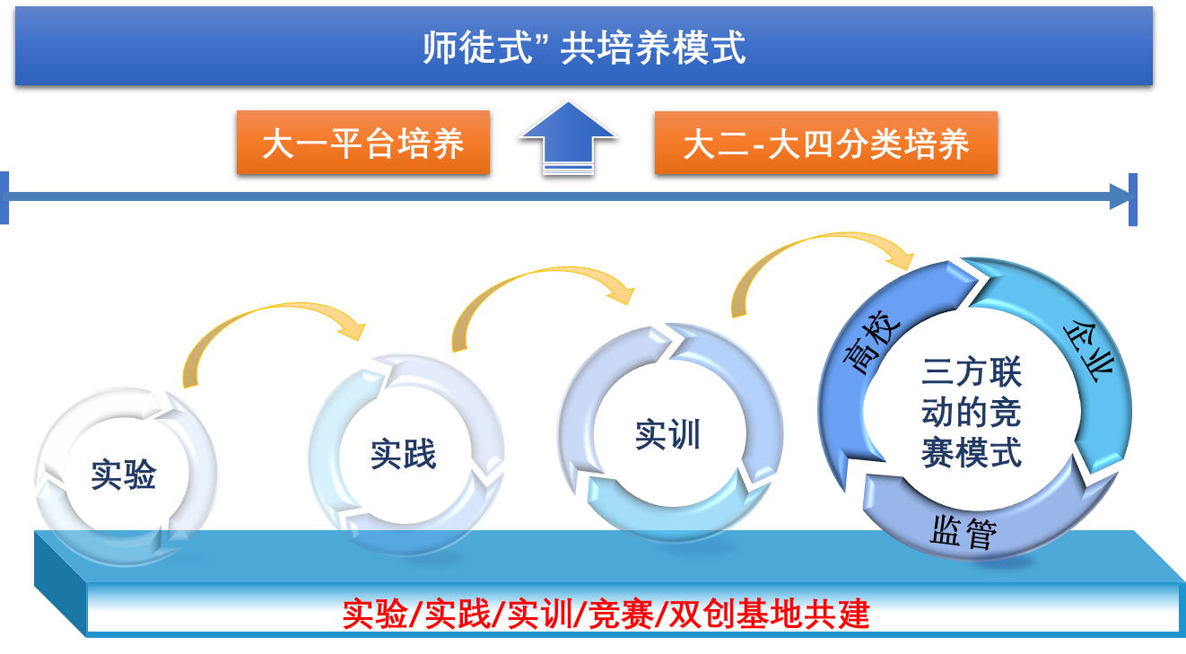
5. 专业特色优势—“师徒式”和“阶梯式”培养模式
师生比：1：1-1.5 本研比：1:4
“导师制”培养
大二进入专业即选择心仪导师，进入各老师科研团队，锻炼动手能力，参加“互联网”+等竞赛、以及各级各类创新创业项目
阶梯式培养模式
师徒式培养模式

Slide 20









6. 专业学生培养质量
在校本科生100%参加教师的各级科研项目，实践动手能力强
在校本科生均参与发表SCI等高水平科研论文和申请发明专利
在校本科生100%参加各级各类大学生创新项目
近3年国家/省部级竞赛获奖30余次

Slide 21



6. 专业学生培养质量
学生就业去向
食品安全监管
第三方检验检测
营养健康管理
上海市各区、不同省市的市场监督管理局
上海质量监督检验技术有限公司、通标标准技术服务（上海）有限公司、中国检验认证集团、赛默飞世尔等
医院、营养咨询和管理机构
毕业后在食品加工、流通、进出口企业、卫生监督、食品质量监督管理部门、相关院校和科研机构等工作岗位上发挥重要作用

Slide 22




6. 专业学生培养质量
学生就业去向
国内深造
研发
生产管理
上海交通大学、复旦大学、华东理工大学、上海理工大学等
食品安全工程师
食品安全第三方认证
国外深造
昆士兰大学、悉尼大学、东京大学、帝国理工大学、佛罗里达大学等
丰益国际、益海嘉里、光明乳业、天祥集团、旺旺食品等国内外著名食品企业

Slide 23
6. 专业学生培养质量
学生发展轨迹
学生就业率每年保持在96%以上，2022年就业率达到100%，高质量就业率达到90%以上，就业竞争力较强
绝大部分进入食品监管机构、食品分析检测机构、国内外著名食品企业及相关行业等，就业对口率很高，用人单位对毕业生的满意度评价优秀
就业
学生的发展轨迹
国内外升学率连年增加，近几年的升学率分别为18%、25%、28%、31%、40%。国外升学率5%-15%。大部分读研学生被国内外具有高水平食品专业的大学录取
国内外
升学
其他
参军、西部计划等

Slide 24
6. 专业学生培养质量
近几年部分学生具体的就业取向
食品监督管理 |  | 食品第三方检测 |  | 食品国企/民企 |  | 国内外升学
学生 姓名 | 就业单位 | 学生姓名 | 就业单位 | 学生 姓名 | 就业单位 | 学生 姓名 | 就业单位
周** | 上海市浦东新区市场监督管理局 | 夏** | 四川省食品检验研究院 | 崔** | 丰益油脂科技(上海)有限公司 | 潘** | 根特大学
黎** | 岑溪市粮食和物资储备中心 | 顾** | 上海质量监督检验技术研究有限公司 | 潘** | 益海嘉里食品营销有限公司 | 黄** | 昆士兰大学
严** | 宁波市海曙区市场监督管理局 | 马** | 通标标准技术服务(上海)有限公司 | 李** | 上海旺旺食品集团有限公司 | 胡** | 约翰 ·霍普金斯大学
佘** | 上海市虹口区市场监督管理局 | 陈** | 上海微谱化工技术服务有限公司 | 彭** | 上海光明粮油储备管理有限公司 | 劳** | 复旦大学
塔马夏** | 与伊犁州巩留县市场监督管理局 | 刘** | 普研(上海)标准技术服务股份有限公司 | 顾** | 上海烟草集团浦东烟草糖酒有限公司 | 王** | 华东理工大学
苏** | 昆明市市纪委监委 | 唐** | 上海市浦东新区计量质量检测所 | 王** | 上海轻工业研究所有限公司 | 张** | 吉林大学
宇** | 上海市市场监管局 | 顾** | 中国检验认证集团上海有限公司 | 邹** | 中粮糖业（漳州）有限公司 | 王*飞 | 复旦大学
张** | 铜仁市场监督管理局 | 仲** | 中检集团理化检测有限公司 | 何** | 五粮液集团 | 韦*霞 | 上海理工大学

Slide 25
上海理工大学食品质量与安全专业诚邀您
同书营养安全新篇章 共筑健康中国新防线

